Slide 1
Détectez des faux billets
Projet 10

Slide 2
Sommaire
Analyse Exploratoire
Gestion des valeurs nulles
Détection des faux billets

Slide 3
Présentation du jeu de donnée
7 variables
Vrai : indique si le billet est vrai (True) ou faux (False)
Diag (mm)
Long (mm)
Haut gauche (mm)
Haut droite (mm)
Marge sup (mm)
Marge inf (mm)
1500 billets : 1000 vrais et 500 faux
Marge inf : 37 valeurs manquantes

Slide 4
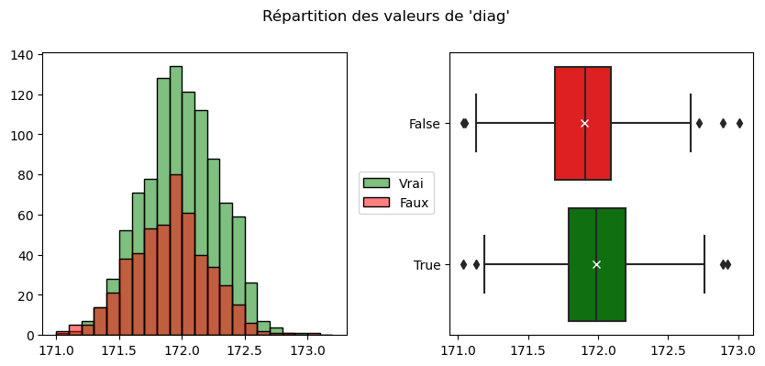
Variable diag
Distributions équilibrées
Faux légèrement < Vrai
Faux inclut dans Vrai
Test de normalité accepté

Slide 5
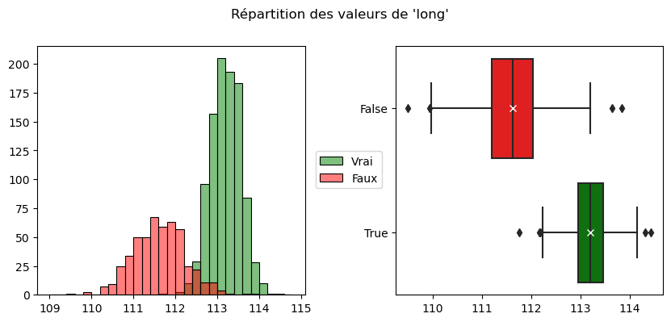
Variable long
Distributions distinctes
Intervalle de valeurs communes très petit
Faux < Vrai
+ de 50% Faux < min Vrai
Test de normalité rejeté

Slide 6
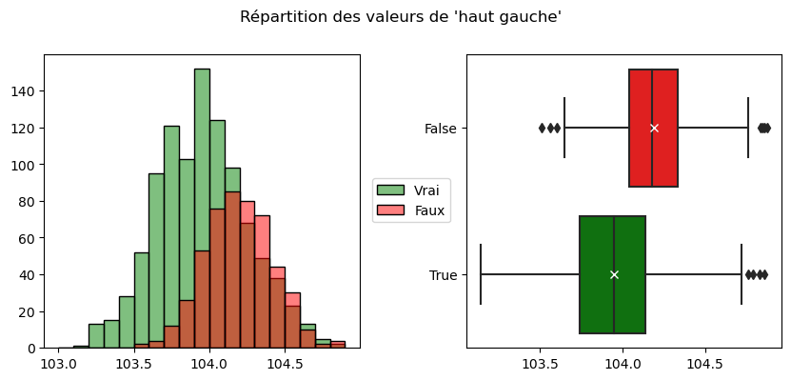
Variable haut gauche
Distributions décalées
Vrai < Faux
Faux inclut dans Vrai
Test de normalité accepté

Slide 7
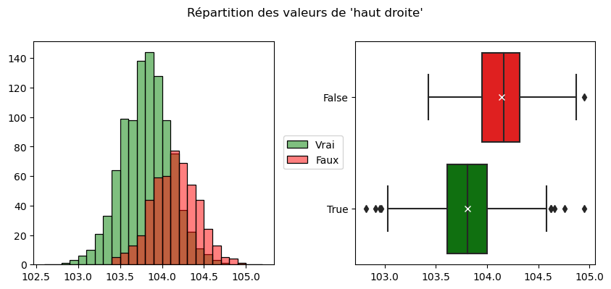
Variable haut droite
Distributions décalées
Vrai < Faux
Faux inclut dans Vrai
Test de normalité accepté

Slide 8
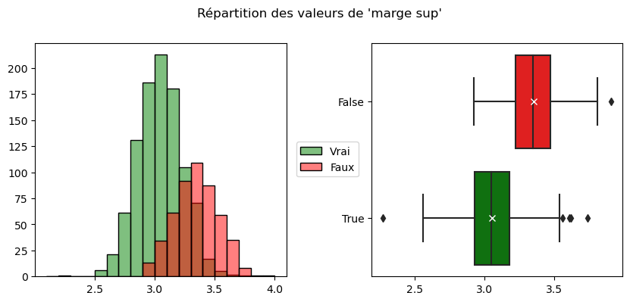
Variable marge sup
Distributions décalées
Vrai < Faux
Quelques Faux > max Vrai
Test de normalité rejeté

Slide 9
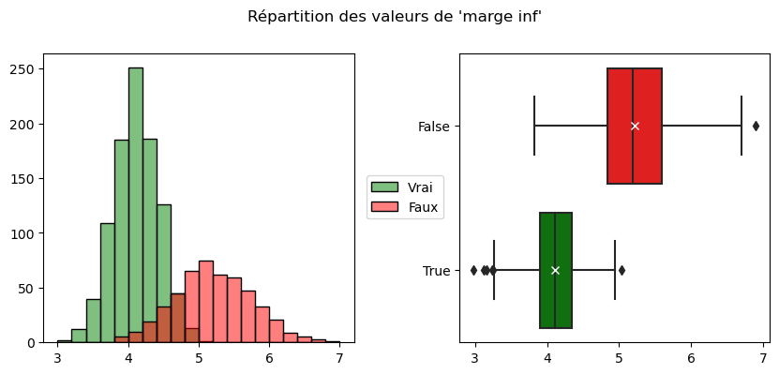
Variable marge inf
Distributions distinctes
Intervalle de valeurs communes petit
Vrai < Faux
+ de 50% Faux > max Vrai
Test de normalité rejeté

Slide 10
Récapitulatif – Degré de différentiation
Degré 1 (équilibrées)
diag
Degré 2 (décalées)
haut gauche
Degré 3 (distinctes)
long
haut droite
marge sup
marge inf

Slide 11
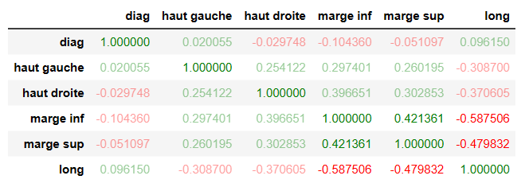
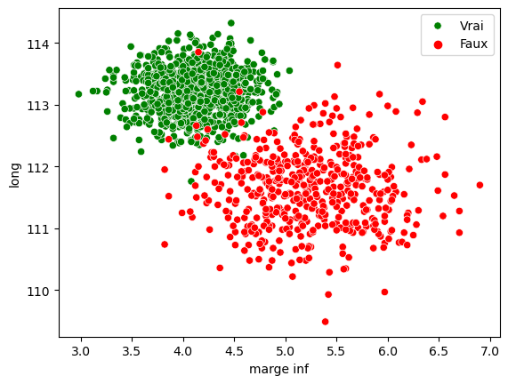
Analyses bivariées
Seulement quelques points « intrus »
3 corrélation modérées (>0.4) entre :
marge inf, marge sup et long

Slide 12
Gestion des valeurs nulles de marge inf
Régression linéaire
Y = C0 + C1X1 + … + CnXn + E
Y = Variable quantitative à expliquer
Xi = Variables quantitatives explicatives
Quid variable qualitative Vrai ?
Transformation en quantitative
Séparation des données
Y = colonne marge inf
X = toutes les colonnes sauf marge inf
80% base d’entrainement
20% base de test
Ci = Coefficients constants
E = terme d’erreur
True = 1
False = 0

Slide 13
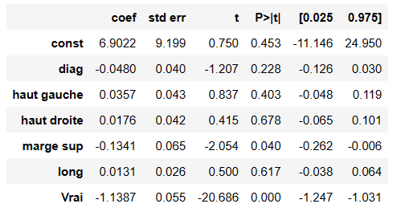
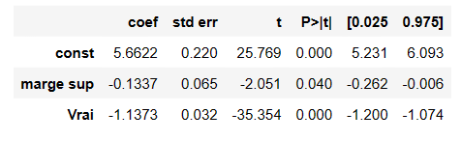
Régression linéaire (STATSMODELS)
Affiche directement un résumé
Coefficients des variables (coef)
P-valeur pour chaque variable (P<|t|)
Si au moins une variable a P > 0.05
Alors la variable avec le + grand P est considérée comme non significativemnt explicative
On relance l’algorithme sans cette variable
On réitère le procédé si encore au moins une variable a P > 0.05

Slide 14
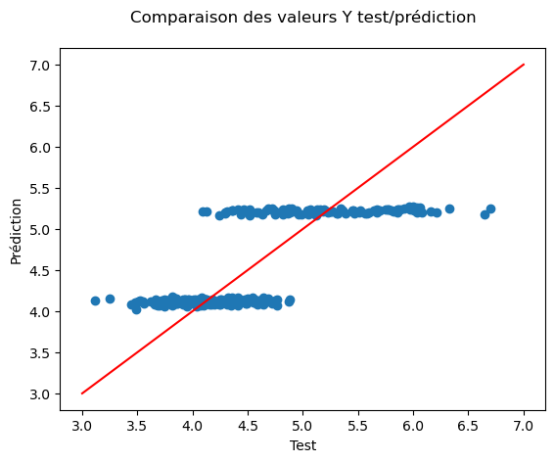
Régression linéaire (STATSMODELS)
]
Coefficients
C0 = 6.902
Marge sup = -0.013
Vrai = -1.14
Indicateurs de performances
R² = 0.610 (coefficient de détermination)
MSE = 0.185 (Erreur quadratique moyenne)
RMSE = 0.430 (Racine MSE)
MAE = 0.338 (Erreur absolue moyenne)
Comparaison indicateurs
R² : Statsmodels > Sklearn
MAE, MSE, RMSE : Statsmodels < Sklearn
Moyenne Faux
Médiane Faux
Moyenne Vrai
Médiane Vrai
5.22
5.19
4.12
4.11

Slide 15
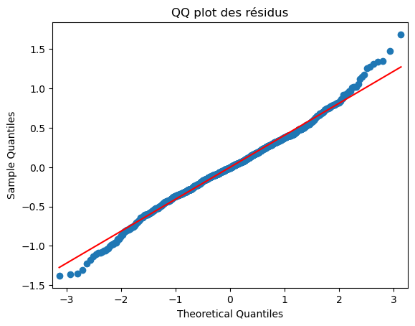
Hypothèses de validation
Linéarité V
Test de Rainbow
Homoscédacité V
Test de Breuch-Pagan
Absence de multicolinéarité V
Calcul des VIF (variance inflation factor)
Normalité des résidus X
Test de Shapiro
Autocorrélation V
Test de Durbin-Watson (affiché dans le résumé)
Espérance nulle des erreurs V
Déjà validé par le modèle de Statsmodels
Pour la normalité des résidus

Slide 16
Détection des faux billets
Régression logistique (supervisé)
Prédire la valeur d’une variable qualitative (Y) à partir des variables quantitatives (Xi)
Connaissance des valeurs de Y
Retourne une probabilité de prédiction
Méthode des K-means (non supervisé)
Partitionner les données en K groupes à partir des variables quantitatives (Xi)
Ignorance des valeurs de Y
Retourne le groupe « le + proche »

Slide 17
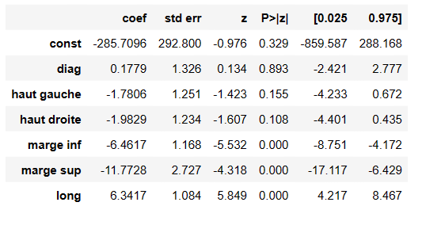
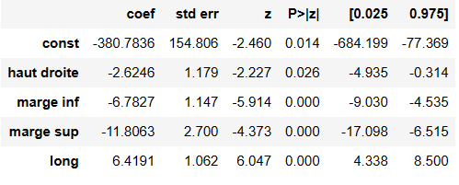
Régression logistique (STATSMODELS)
Procédé similaire à la régression linéaire
Matrice de confusion
Y = Vrai
Xi = Les 6 autres variables
Séparation 80% entrainement / 20 % Test
Enlever variable dont P-valeur est la + grande et > 0.05 (itération)
Entrainement
392 | 6
2 | 800
Accuracy : 0.99
Recall : 0.98
392 faux → faux
800 vrais → vrai
6 faux → vrai
2 vrais → faux
Matrice de confusion
Test
101 | 1
1 | 197
Accuracy : 0.99
Recall : 0.99

Slide 18
Comparaison des résultats
Modèle | Train Set Mauvaises prédictions | Train Set Faux billets passés vrais | Test Set Mauvaises prédictions | Test Set Faux billets passés vrais
K-MEANS | 17 | 10 | 5 | 2
RegLog SKLEARN | 11 | 8 | 3 | 1
RegLog STATSMODELS | 8 | 6 | 2 | 1

Slide 19

Régression linéaire (SKLEARN)
]
Coefficients
C0 = 6.902
Diag = -0.048
Haut gauche = 0.036
Haut droite = 0.018
Marge sup = -0.013
Long = 0.013
Vrai = -1.14
Indicateurs de performances
R² = 0.608 (coefficient de détermination)
MSE = 0.187 (Erreur quadratique moyenne)
RMSE = 0.432 (Racine MSE)
MAE = 0.338 (Erreur absolue moyenne)
Moyenne Faux
Médiane Faux
Moyenne Vrai
Médiane Vrai
5.22
5.19
4.12
4.11

Slide 20
Régression logistique (SKLEARN)
Coefficients (très différents de Statsmodels)
C0 = -0.012
Diag = -0.277
Haut gauche = -1.520
Haut droite = -1.785
Marge sup = -3.218
Long = 3.728
Marge inf = -3.717
Matrice de confusion
Entrainement
392 | 8
3 | 800
Accuracy : 0.99
Recall : 0.98
392 faux → faux
800 vrais → vrai
8 faux → vrai
3 vrais → faux
Matrice de confusion
Test
101 | 1
2 | 196
Accuracy : 0.99
Recall : 0.99

Slide 21
Méthodes des K-means (K=2)
Entrainement
Test
Matrice de confusion
Matrice de confusion
388 | 10
7 | 795
100 | 2
3 | 195
Accuracy : 0.98
Recall : 0.98
Accuracy : 0.99
Recall : 0.97
388 faux → faux
795 vrais → vrai
10 faux → vrai
7 vrais → faux
100 faux → faux
195 vrais → vrai
2 faux → vrai
3 vrais → faux

